Slide 1
Innovation processes: Which process for which project?
Artigo de: Mario Sergio Salerno, Leonardo Augusto de Vasconcelos Gomes, Débora Oliveira da Silva, Raoni Barros Bagno, Simone Lara Teixeira Uchôa Freitas
Camila G Castro - 08/2020

Slide 2
Objetivo
Qual processo de inovação melhor se adapta a diferentes tipos de projeto?
Mais específico, qual poderia ser a tipologia de processo de inovação e qual seria mais lógica para cada tipo de processo?
-> propor uma categorização do processo de inovação e contingência para explicar sua racionalidade

Slide 3
Estudo de caso múltiplo
Tamanho da empresas | Empresas (72) | Projetos (132)
Knowledge-based small new companies | 22,2% | 13,6%
Small size | 4,2% | 3,8%
Medium size | 19,4% | 22,7%
Large size | 47,2% | 52,3%
Research institutes (large size) | 7% | 7,6%
Companies with innovation projects investigated: 3PD, Algatex , Altus, Aquamet, Artecola, Avantium, Bematech, Bio-Manguinhos, Biotec, Brasilata, Braskem, Bry, Buscapé, CNEC, Coester, Cordoaria São Leopoldo, CTI, Deca, Delphi, Digitro, Docol, E-Brane, Ecovec, Embraco, Embraer, Engevix, Epagri, Ford, Fras-Le, Genpro, GKN, Google, Grendene, Hospital Mãe de Deus, ICE, Imaginarium, Inovax, Invitt, IPT, IVE, Iveco, KNBS, KTY, Linea Laura, LSI Tec, Magneti Marelli, Mahle, Miolo, Nanox, Natura, Nexxera, Nova Reciclagem, Odebrecht Oil&Gas, Oil-Finder, Orange, Ouro Fino, Oxiteno, Petrobras, Powertrain-FPT, Promon, Quattor, Sadia, SIM, Smar, Softplan-Poligraph, Synergon, Tamoios, Tigre, Tramontina, V2Com, VSE, Welle.

Slide 4
Processos identificados
1. Traditional process: from idea to launch
2. Anticipating sales: the tailor-made approach (open order)
3. Anticipating sales from a given client specification (closed order) 4. Process started by a call
5. Process with a stoppage: waiting for the market
6. Process with a stoppage: waiting for the advance of technology
7. Process with a stoppage: waiting for the market and for the advance of technology
8. Process with parallel activities

Slide 5
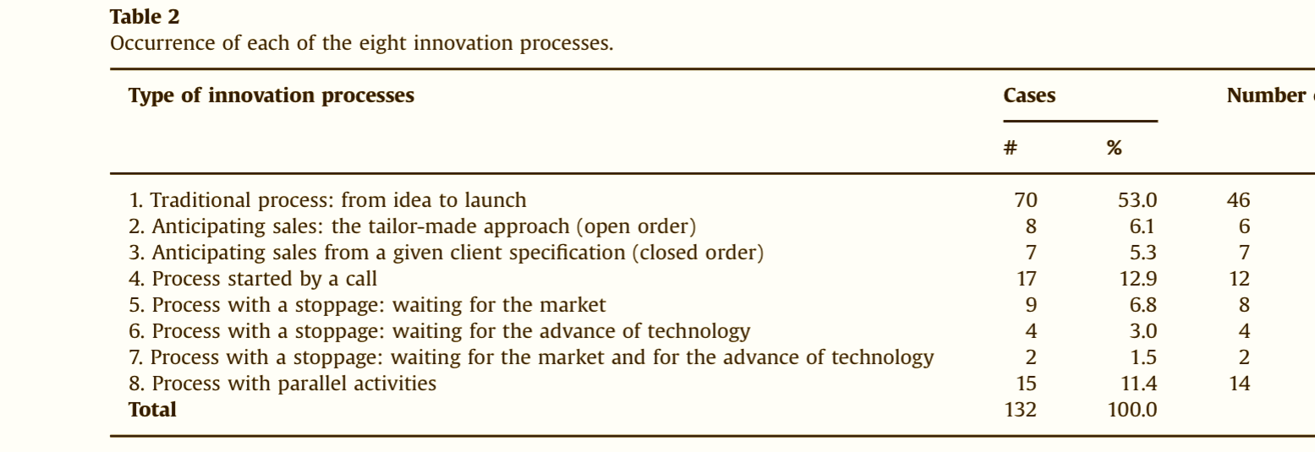

Slide 6
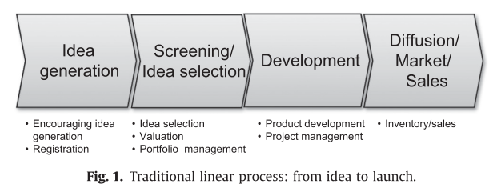
Processo tradicional
O processo tradicional é tipicamente utilizado por grandes corporações com um processo de inovação bem estruturado, o que facilita as inovações incrementais, mas inibe inovações radicais.
A principal contingência associada com o processo tradicional é o ciclo de vida do produto, o nível de recursos envolvidos explica a formalidade do processo.

Slide 7
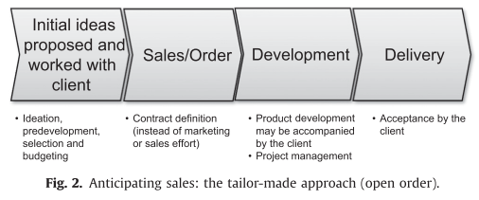
Venda antecipada com pedido aberto
Embraer e aeronáutica avião de carga
O processo de venda acontece antes do desenvolvimento. A construção da ideia de inovação é feita em conjunto com o cliente, e a formalização do projeto acontece após esta construção.
O papel do cliente é a principal contingência, aqui o cliente investe dinheiro na fase inicial, diferente do tradicional que ocorre só na fase de difusão

Slide 8
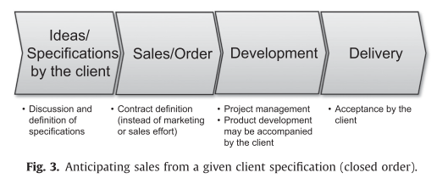
Venda antecipada com pedido fechado
Bio Manguinhos (special vaccines)
A venda acontece antes do desenvolvimento, a especificação vem diretamente do cliente,
Não contém incertezas com a construção da proposta de inovação. Contingência similar ao do processo 2.

Slide 9
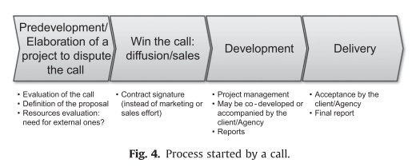
Processo iniciado por chamada pública/privada
A chamada normalmente define os requisitos, reduzindo incertezas para o desenvolvedor
O processo começa com pré desenvolvimento que pode gerar gastos para construção da proposta.
A principal contingência é a posição do cliente, no início do processo, igual ao processo 2 e 3.

Slide 10
Processo com stoppage: esperando mercado
Este processo representa um comportamento ativo, o desenvolvimento é paralisado, mas o projeto não é abandonado,
a empresa está direcionando esforços para a criação de mercado. Há o desenvolvimento até o projeto piloto, e fica nesse estágio até o mercado crescer e necessitar aumentar a escala.
Existem duas fases de difusão. A maior contingência é o mercado, principalmente com mercados imaturos ou em formação.
Descarga dupla deca

Slide 11
Processo com stoppage: esperando avanço tecnológico
Desenvolvimento de bateria carros elétricos
A pausa é causada por um gargalo tecnológico para o desenvolvimento do produto ou do processo.
O principal gargalo é não ter como escalar o projeto piloto para escala industrial.
A principal contingência é associada com a trajetória tecnológica, visto em projetos que integram várias tecnologias ou em caso de tecnologias não existentes no início do projeto.

Slide 12
Processo com stoppage: esperando mercado e avanço tecnológico
Junção dos dois modelos anteriores.
A primeira parada é por gargalos tecnológicos, e depois para esperar viabilidade do mercado.
Pode haver uma decisão de lançar um produto preliminar.
Braskem's desenvolvimento de polietileno do etanol de cana de açúcar. (mercado pequeno e necessidade de certificação)

Slide 13
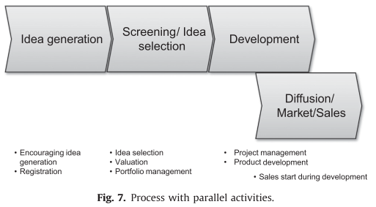
Processo com atividades paralelas
Grendene para evitar pirataria e reforçar posição de líder.
Uma versão do produto final é lançado com menos incertezas já que uma versão preliminar foi testada no mercado.
Representa uma grande estratégia para ocupar mercado.
A fase de difusão e vendas começa antes que o desenvolvimento do produto termine.
Encurtamento no tempo para lançamento no mercado.

Slide 14
Conclusão
Os estudos de caso confirmaram a predominância do modelo tradicional com 53% dos projetos o adotando.
Existem importantes diferenças no escopo dos projetos e tendem a ser diferentes dependendo do ecossistema. Estas diferenças influenciam o início e o fim de cada projeto.
Existe diferença entre os processos dependendo do nível de formalidade de cada um, e informalidade não é sinônimo de falta de processo.
Existem iniciativas clandestinas envolvendo inovações radicais, principalmente em grandes empresas, expondo um problema de validação de novas ideias de projeto.
O papel do cliente no processo molda o conteúdo e a forma do processo de inovação

